Slide 1
http://intafy.at.ua/
Соберём пазлы
на тему «Масленица»
УМК любой, 1 класс
Автор-составитель:
Сизикова Светлана Дмитриевна,
учитель начальных классов
ГБОУ гимназии №1358
г.Москва
дальше

Slide 2
Инструкция
Дорогие первоклассники!
Открывая части головоломки, вы узнаете героя, про которого говорят:
«Голос на гудке настроит, а житья своего
не устроит».
о
Если его узнали, то жмите на
,
если нет –
П
П
то на
. В конце на
С
.
читать дальше

Slide 3
Инструкция
П
–
подсказка
о
–
ответ
С
–
слушать музыку
П
Удачи!
Для игры на кнопку жми!

Slide 4
один
три
смотри
два
П
о

Slide 5
П
о

Slide 6
П
о

Slide 7
П
о

Slide 8
П
о

Slide 9
П
о

Slide 10
скоморох
С

Slide 11
скоморох
С

Slide 12
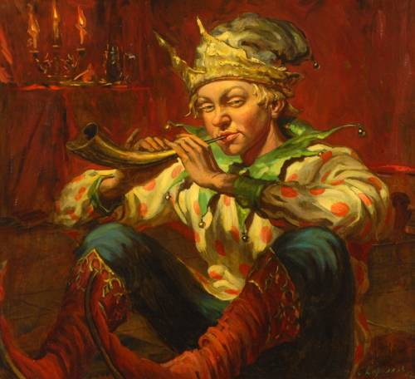
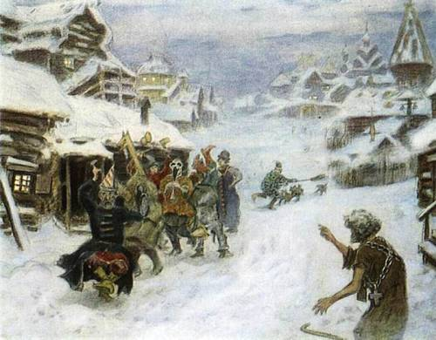
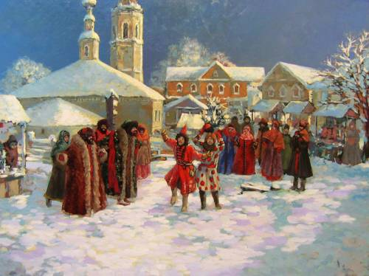

Slide 13
Ссылки:
http://s56.radikal.ru/i153/1103/01/6c52b4fd0a07t.jpg скоморох
http://www.indezine.com/ шаблон Puzzle
http://muzofon.com/dl-storage.php?jeq=eyJhaWQiOjc5MzQyNSwiaWQiOjIyMDA1NzYsImV4cGlyZSI6MTM4OTIyODcwNSwiaGFzaCI6IjVlOTFjNDAwYmY1ODJmNjQ4NmM0MTRmMGJiMmVjNTAwIn0%3D И.Н. Третьяков. Народная (Рожок)
http://folkportal.3dn.ru/_ph/1/2/991162754.jpg Аполлинарий Михайлович Васнецов. Скоморохи. 1904г.
http://folkportal.3dn.ru/_ph/1/1/120961373.jpg Сергей Алексеевич Кириллов.
Скоморох. 2002 г.
http://folkportal.3dn.ru/_ph/1/2/530225451.jpg Владимир Рябчиков. Скоморохи
http://folkportal.3dn.ru/_ph/1/2/838415355.jpg Владимир Рябчиков. Скоморохи
http://www.powerpointstyles.com/ шаблон фона

